Slide 1
正宗王老吉
绿盒王老吉凉茶
Seven 作
广州王老吉药业股份有限公司

Slide 2
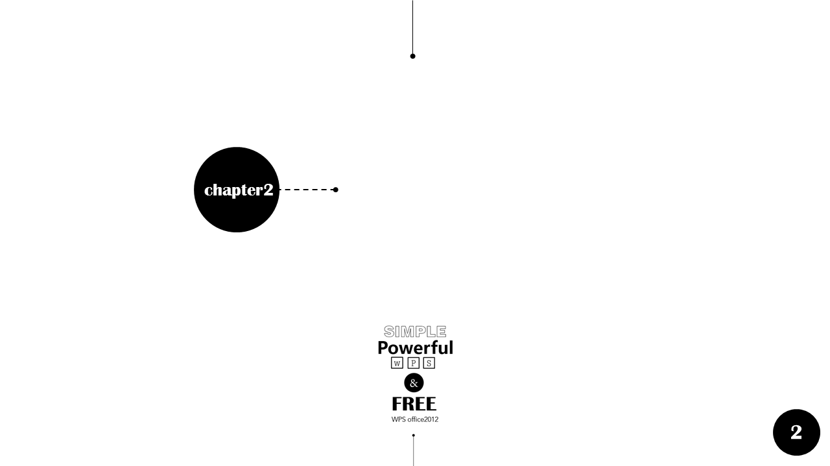
客户的期望
１、通过传达合家共分享，家庭消费的理念，增加消费者对品牌的喜爱。
２、塑造绿色环保，热心公益，正宗的正面品牌形象。
Seven 作
广州王老吉药业股份有限公司

Slide 3
18-45岁，女性偏多
目标群体
Seven 作
广州王老吉药业股份有限公司

Slide 4
The First：PK系列
创意和执行
1、反转喜剧片 ：
两对帮派在一家王老吉小店里面谈判破裂，形势一触即发，两个老大分别把桌上的饮料一饮而尽；准备开打时，两个老的却温柔的聊起家长里短，众小弟震惊，威逼店铺老板怎么回事，老板说：我只是给他们倒了杯正宗的王老吉凉茶。
Seven 作
广州王老吉药业股份有限公司

Slide 5
2、保龄球篇：
保龄球代表王老吉，好多的瓶子代表加多宝，保龄球迅速冲撞瓶子，瓶子全都翻到。
文案：正宗，无懈可击。
创意和执行
3、象棋篇：
爷爷代表王老吉，孙子代表加多宝，爷爷的棋子是王老吉绿色，孙子的棋子是红色的。镜头着重在两人象棋PK的过程中，经过几个轮回，最后还是爷爷战胜了孙子。
Seven 作
广州王老吉药业股份有限公司

Slide 6
The Second：公益篇
创意和执行
4、鸟巢情感故事
狂风暴雨之后，天空挂了一道彩虹，一位帅气的年轻人一边走一边喝着王老吉，突然听到了几声微弱的鸟叫声，抬头向前一看，树底下一只雏鸟在叽叽喳喳地叫着，翅膀用力地挣扎着。
年轻人抬头看到树上的鸟巢已经损坏，怎么办呢？他看到自己手上的王老吉纸盒，思考了一下，用纸盒做成了一个鸟巢，把小鸟放进里面，爬上树把他放到合适的位置，小鸟欢快地叫了起来。
Seven 作
广州王老吉药业股份有限公司

Slide 7
创意和执行
5、存钱罐
女朋友有一个习惯，每天早上出门前都要把口袋里的硬币清理出来放在抽屉里，这一习惯被心细的男朋友留意到了，有一天，男朋友喝王老吉时，突发奇想把王老吉做成存钱罐放在桌上。第二天女友再留下硬币时，看到了桌上男友创意的存钱罐，感受到了男友的爱。
Seven 作
广州王老吉药业股份有限公司

Slide 8
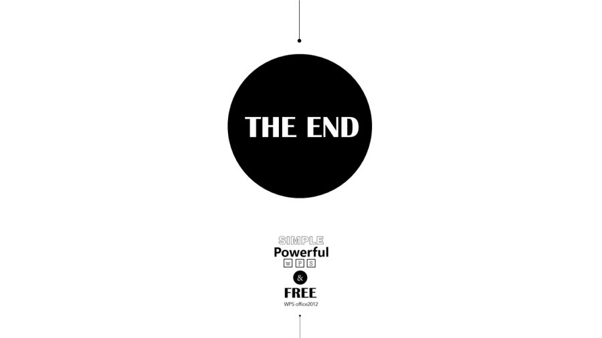
The End
Thank You！

